Slide 1
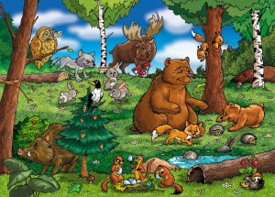
Дикие животные для детей 3-4 лет

Slide 2
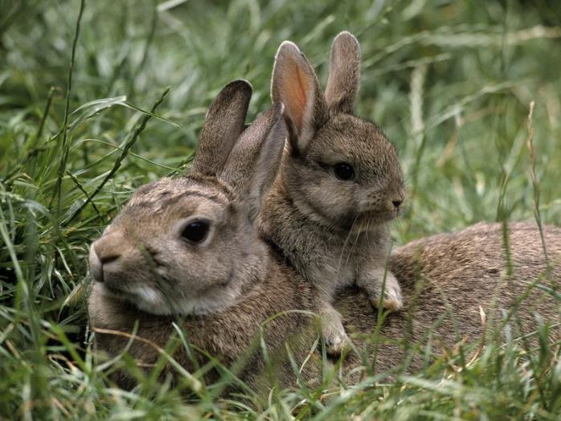
Заяц и зайчонок

Slide 3
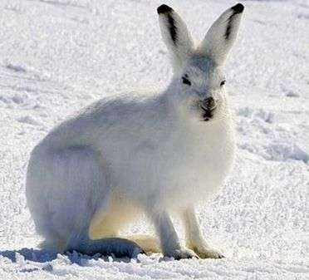
Тяжело живётся зайке:
И в лесу и на лужайке,
На снегу и на ветру
Негде спрятаться ему.
Всех на свете он боится,
Даже спать он не ложится.
Чуть подремлет, и опять
Ему надо убегать

Slide 4
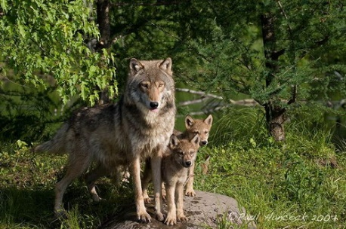
Волк и волчата

Slide 5
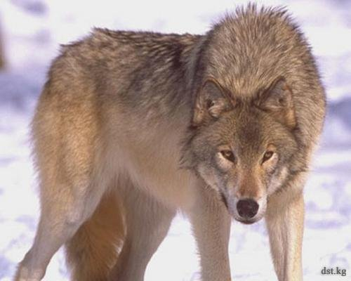
День и ночь по лесу рыщет,
День и ночь добычу ищет.
Ходит-бродит волк молчком,
Уши серые - торчком

Slide 6
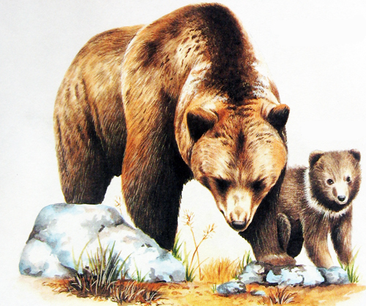
Медведь и медвежонок

Slide 7
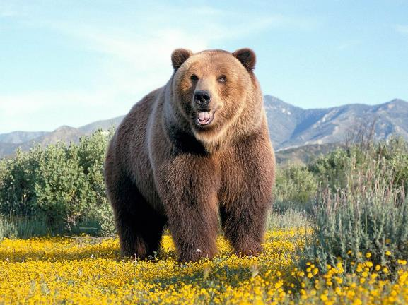
По завалам, по оврагам
Ходит он хозяйским шагом.
Любит мишка сладкий мёд
Да малину с веток рвёт.

Slide 8
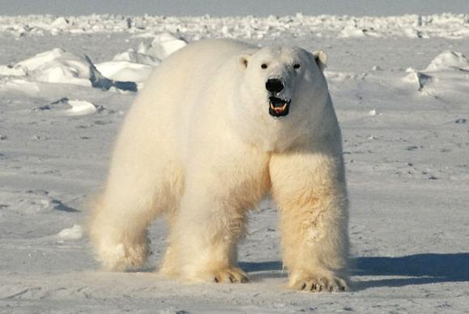
Белый медведь

Slide 9
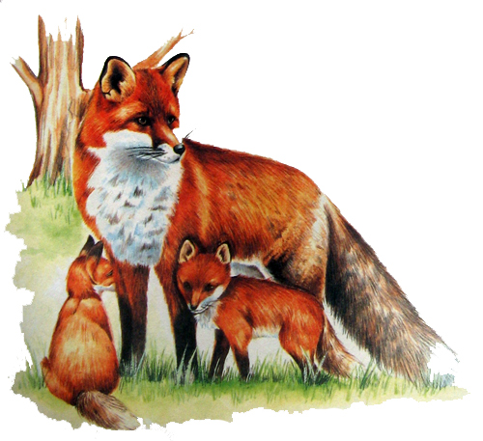
Лиса и лисята

Slide 10
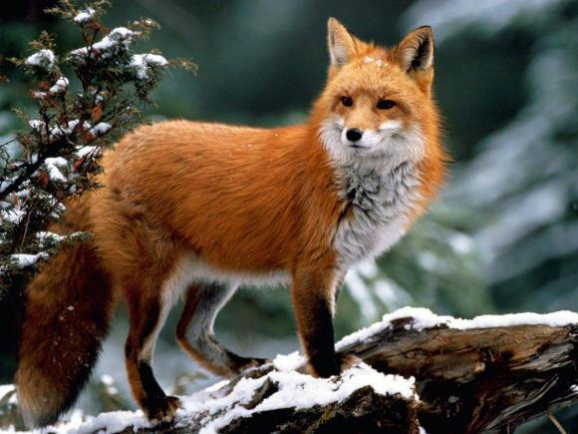
Знает лисонька-лиса:
В шубе вся её краса.
Шубы нет в лесу рыжей,
Зверя нет в лесу хитрей.
!

Slide 11
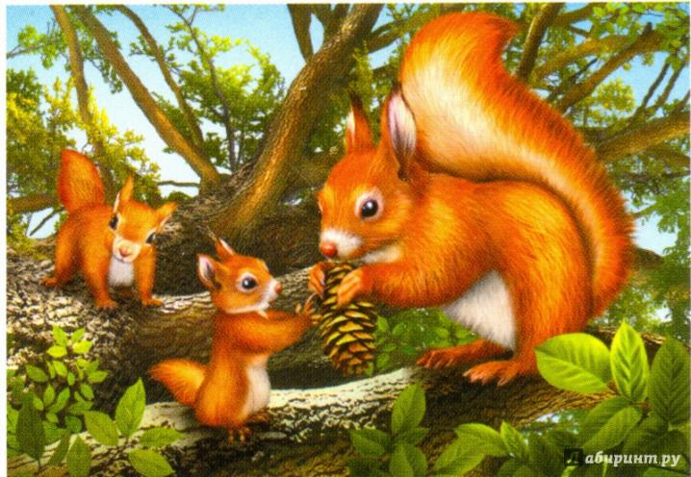
Белка и бельчата

Slide 12
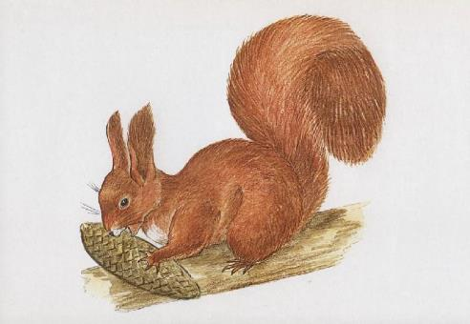
Далеко ещё зима,
Но не для потехи
Тащит белка в закрома
Ягоды, орехи...
Знает маленький зверёк:
Запасаться надо в срок.

Slide 13
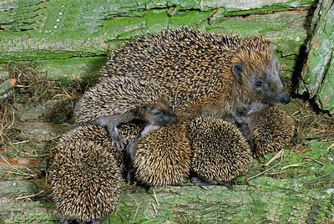
Ежик и ежата

Slide 14
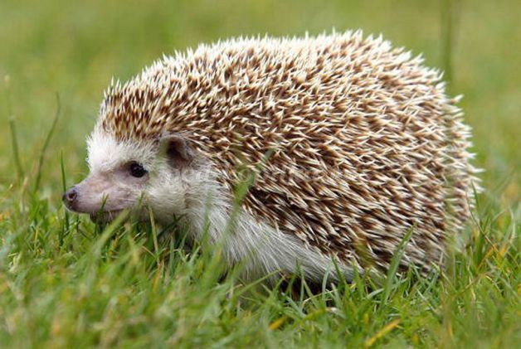
Серый ёжик весь в иголках,
Словно он не зверь, а ёлка.
Хоть колюч молчун лесной -
Ёжик добрый, а не злой.

Slide 15
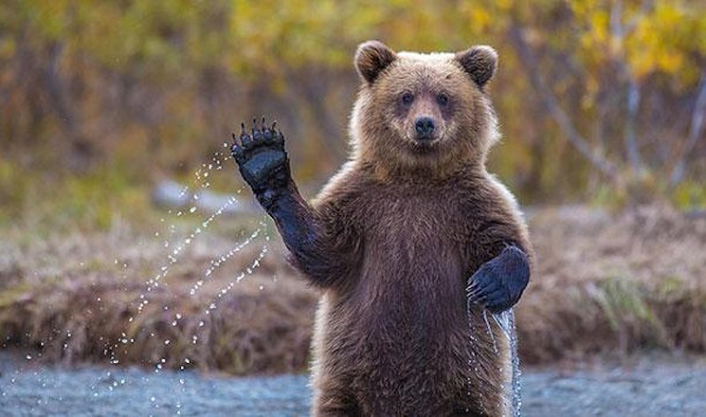
Спасибо за внимание!!!

Slide 16
Слайд 1
Дикие животные для детей 3-4
Слайд 2
Заяц и зайчонок
Слайд 3
Тяжело живётся зайке: И в лесу и на лужайке, На снегу и на ветру Негде спрятаться ему. Всех на свете он боится, Даже спать он не ложится. Чуть подремлет, и опять Ему надо убегать
Слайд 4
Волк и волчата
Слайд 5
День и ночь по лесу рыщет, День и ночь добычу ищет. Ходит-бродит волк молчком, Уши серые - торчком
Слайд 6
Медведь и медвежонок
Слайд 7
По завалам, по оврагам Ходит он хозяйским шагом. Любит мишка сладкий мёд Да малину с веток рвёт.
Слайд 8
Белый медведь
Слайд 9
Лиса и лисята
Слайд 10
! Знает лисонька-лиса: В шубе вся её краса. Шубы нет в лесу рыжей, Зверя нет в лесу хитрей .
Слайд 11
Белка и бельчата
Слайд 12
Далеко ещё зима, Но не для потехи Тащит белка в закрома Ягоды, орехи... Знает маленький зверёк: Запасаться надо в срок.
Слайд 13
Ежик и ежата
Слайд 14
Серый ёжик весь в иголках, Словно он не зверь, а ёлка. Хоть колюч молчун лесной - Ёжик добрый, а не злой.
Слайд 15
Спасибо за внимание!!!

